Slide 1
TCP/IP协议
——课程复习
主讲人：许波 副教授
电话：15019376866（676866）
邮箱：xubo807127940@163.com

Slide 2
4
课程要求
期末总评
平时成绩*30%+期未成绩*70%
课程考核
平时成绩
平时成绩=点到50%+作业50%
课堂表现

Slide 3
选择题举例
1、TCP/IP模型的网络接口层对应于OSI模型的（ A）
A、物理层和数据链路层
B、数据链路层和网络层
C、物理层、数据链路层和网络层
D、仅网络层
2、IP报头的最大长度是多少个字节（B ）
A、20 B、60 C、64 D、256
3、下列哪个协议可提供“ping”和“traceroute”这样的故障诊断功能（A ）
A、ICMP B、IGMP C、ARP D、RARP

Slide 4
判断题举例
1、用户数据报协议提供可靠的数据交互服务，且不进行差错检验（ F）
2、一台计算机可以有多个IP地址，但一个IP地址不能由两台或两台以上的计算机共同拥有（ T）
3、普通文件传输协议（TFTP）使用UDP服务（T ）
4、每个IP地址用来标识一台计算机和一个网络的连接（ T）

Slide 5
判断题举例
5、利用IP报头中的首部长度字段和总长度字段，可以知道IP数据报中数据内容的起始位置和长度。（ T）
6、Internet上使用的协议必须是TCP/IP。（T ）
7、TCP/IP协议包括TCP和IP共两个协议。（F ）
8、在局域网上，计算机与计算机的通信是通过物理地址（MAC）来识别发送信息源和传送目的地的。（T ）

Slide 6
简单题举例
1、简述Ping程序与traceoute区别？
ping程序的目的是为了测试另一台主机是否可达。。用Ping程序来确定问题出在哪里。Ping程序还能测出到这台主机的往返时间，以表明该主机离我们有“多远”。
Traceroute程序是一个能更深入探索TCP/IP协议的方便可用的工具，可以让用户看到IP数据报从一台主机传到另一台主机所经过的路由。
2、数据链路层的主要功能是什么？网络层的主要功能有哪些？
链路连接的建立和释放，帧定界和帧同步，差错检测和恢复，顺序控制；
寻址和路由选择，连接的建立、保持和终止。
3. 请比较 TCP 和 UDP 的不同。
UDP是一个简单的面向数据报的运输层协议（无连接，不用预先握手）；
TCP提供一种面向连接的、可靠的字节流服务（无论哪一方在发送数据报前都必须先在双方建立一条连接）。
TCP适用于可靠性较差的广域网；
UDP适用于可靠性较高的局域网；
UDP检验和是可选的；
TCP检验和必需的；

Slide 7
计算题举例
1、设有一个IP数据报，数据报总长度TL=800字节，分片标识符ID=5，分片标志MF=0，表示最后一个分片，分片偏移量Offset=0。现通过一个最大传输单元MTU=512字节的网络，请详细说明分片的步骤，并写出这个数据报经过这个网络时，每个分片的ID、MF、TL及Offset。

Slide 8
2、设有两个IP分片，第一个分片的分片标识符ID=111，数据报总长度TL=1012字节，分片标志MF=1，表示不是最后一个分片，分片偏移量Offset=0。第二个分片的分片标识符ID=111，数据报总长度TL=312字节，分片标志MF=0，表示是最后一个分片，分片偏移量Offset=124。请写出重组后的IP数据报的ID、MF、TL及Offset，要求必须写出分析过程。

Slide 9
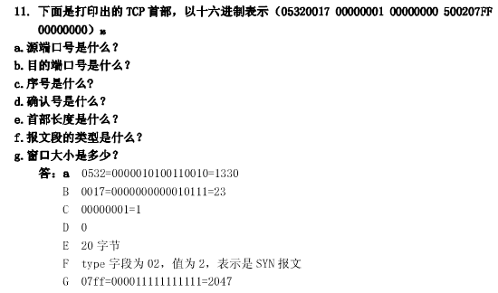
3、下面是打印出的TCP首部，以十六进制表示（06110017 00000001 00000000 500207FF 00000000）请回答下面的问题：
（a）源端口号是什么？
（b）目的端口号是什么？
（c）序号是什么?
（d.）确认序号是什么？
（e）首部长度是什么？
（f.）报文段的类型是什么？
（g.）窗口大小是多少？

Slide 10
Thank You！

